Slide 1
Линии и каналы связи
Линия связи -физическая среда распространения информационного сигнала в заданном направлении
Канал связи (КС) - совокупность физической среды (линии связи) и аппаратуры передачи данных (АПД), осуществляющих передачу информации одного пользователя в звене сети передачи данных
По физической природе КС делятся на:
оптические – передают световой сигнал;
электромагнитные – передают электромагнитный сигнал
проводные - использующие электрические провода, кабели, световоды
беспроводные - использующие для передачи сигналов электромагнитные волны, распространяющиеся по эфиру (радиоканалы, инфракрасные каналы)
По форме представления передаваемой информации КС делятся на:
аналоговые –передается информация, представленная в непрерывной форме,
цифровые - передается информация, представленная в виде цифровых (дискретных) сигналов

Slide 2
Характеристики канала связи и информационного сигнала
Пропускная способность КС – это максимально возможная скорость передачи данных по каналу
Характеристики канала связи:
FКС – полоса пропускания канала,
HКС – динамический диапазон канала,
TКС – время, в течение которого канал используется для передачи данных.
Характеристики информационного сигнала:
FС – ширина спектра частот сигнала,
HС – динамический диапазон, представляющий собой отношение средней
мощности сигнала к средней мощности помехи в канале;
TС – длительность сигнала, то есть время его существования.
Произведения трех названных параметров определяют, соответственно
объем канала связи и объем сигнала :
VКС = FКС * HКС * TКС – объем канала связи
VС = FС * HС * TС – объем сигнала
VКС ≥ VС – необходимое условие неискаженной передачи сигнала
FКС ≥ FС ,HКС ≥ HС, TКС ≥ TС – достаточные условия неискаженной передачи сигнала

Slide 3
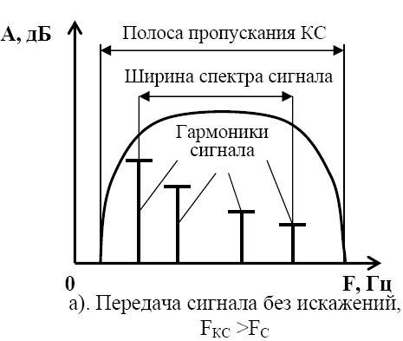
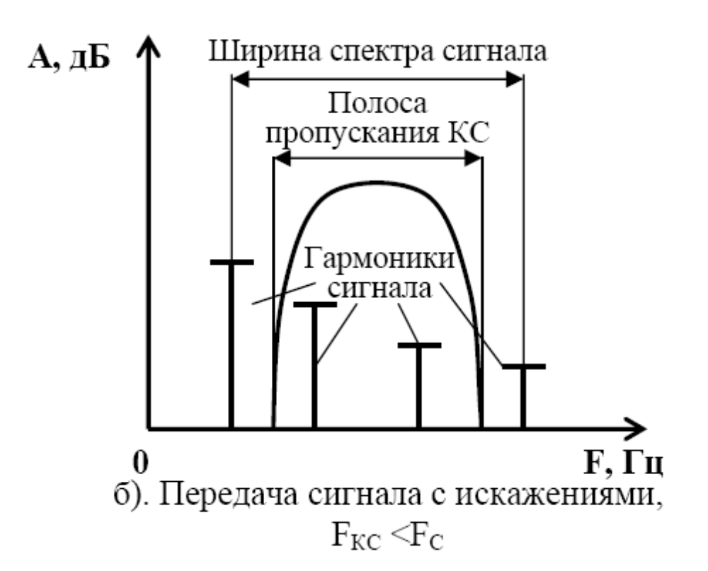
Формула К. Шеннона
С = FС log2 (1 + PС / PШ),

Slide 4
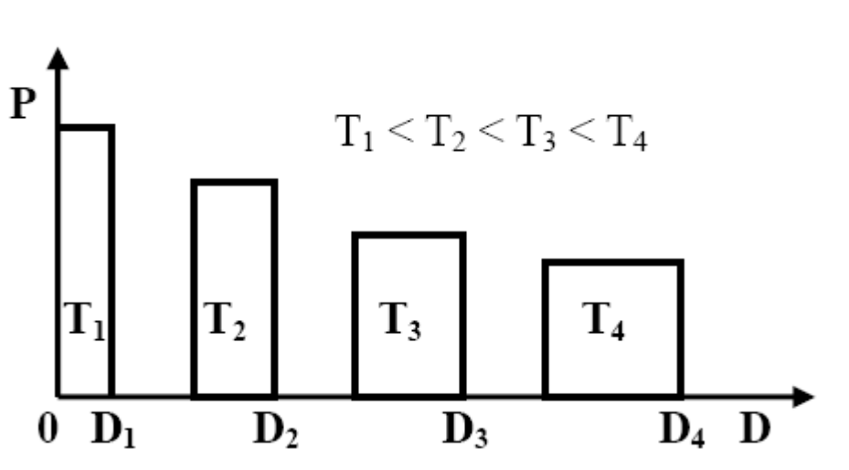
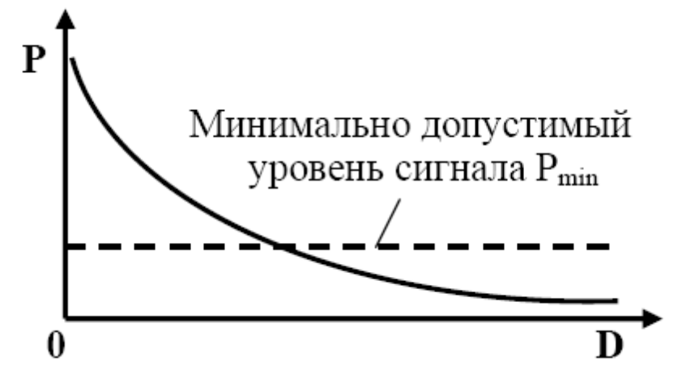
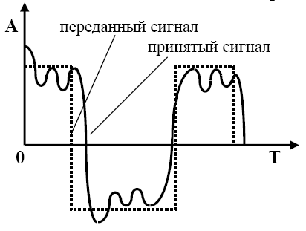
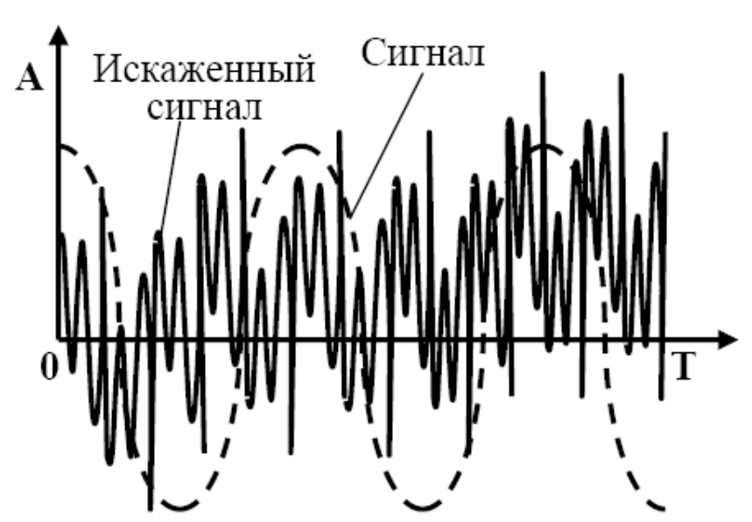
Факторы, ограничивающие скорость и дальность передачи сигналов

Slide 5
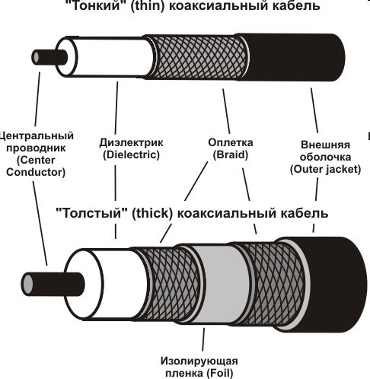
Коаксиальный кабель.
Толстый коаксиальный кабель (RG-8 и RG-11) :
наружный диаметр 12 мм, внутренний проводник 2,17 мм,
обеспечивающий хорошие электрические и механические характеристики. Скорость передачи данных 50 Мбит/с.
Недостаток - большая жесткость, что затрудняет их монтаж, Высокая стоимость
Тонкий коаксиальный кабель (RG-58/U, RG-58 A/U и RG-58 C/U) наружный диаметр 5-6 мм проводник в нем (0,9 мм), он дешевле и удобнее в работе, но тонкий обусловливает худ-
шие электрические и механические характеристики.
скорости передачи 10 Мбит/с.

Slide 6
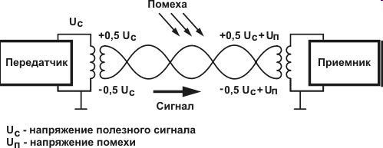
Витая пара
Витая пара - это изолированные проводники, попарно свитые между собой некоторое число раз на определенном отрезке длины, что уменьшает перекрестные наводки между проводниками. Такие линии подходят для создания симметричных цепей с балансным принципом передачи информации.
Типы кабелей витой пары:
UTP (unshielded twisted pair) незащищенная, FTP (Foiled Twisted Pair) – фольгированная, STP (shielded twisted pair) - защищенная

Slide 7
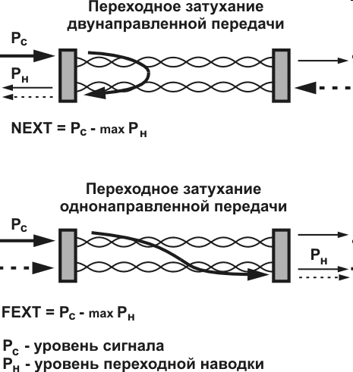
Помехоустойчивость витой пары
коэффициент затухания
ά= 20*lg (Р передатчика
/ Р приемника)/ L
Переходные наводки
NEXT (FEXT) = 20*lg (Pс/Рн)
отношение затухания
к наводкам
ACR = NEXT - A,
ELFEXT = FEXT - А.

Slide 8
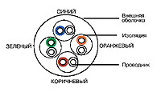
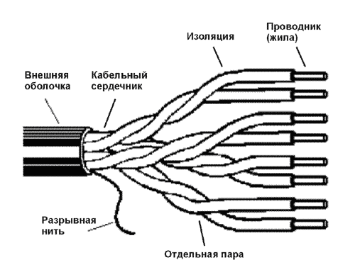
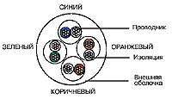
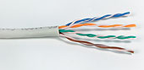
Кабель витая пара UTP
solid
категория 5e, 4 пары,
patch

Slide 9
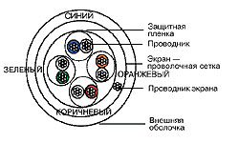

Кабель экранированная витая пара STP
категория 5e,
4 пары, patch

Slide 10
Категории кабеля витая пара
Категории | Полоса частот, МГц | Типовое сетевое приложение
1 | 0,1 | Аналоговая телефония
2 | 1 | Цифровая телефония, ISDN
3 | 16 | 10Base-T (Ethernet)
4 | 20 | Token Ring 16 Мбит/с
5 | 100 | 100Base-TX (Fast Ethernet)
5е | 125 | 1000Base-T (Gigabit Ethernet)
6 | 200(250) | 1000Base-TX (Gigabit Ethernet)
7 | 600 | -

Slide 11
Оптоволокно, физ. особенности
Широкополосность оптических сигналов, несущая f=1014-1015Гц. Следовательно в такой среде можно передавать полезный сигнал с частотой 1012Гц, или Тбит/с.
Скорость передачи может быть увеличена вдвое за счет того, что по одному волокну можно передавать одновременно в двух направлениях.
Скорость можно поднять еще в два раза благодаря использованию волн перпендикулярных друг другу поляризаций.
Частотное уплотнение по оптоволоконным линиям связи - передача разных сигналов на разных длинах волн.
Очень малое затухание светового сигнала в среде передачи (до 0.15 dB/км, теоретический предел 0.02 dB/км).
Неподверженность электромагнитным помехам.
Химическая стойкость.

Slide 12
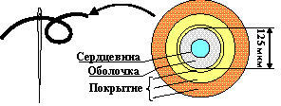
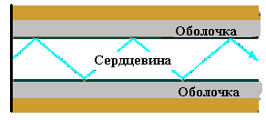
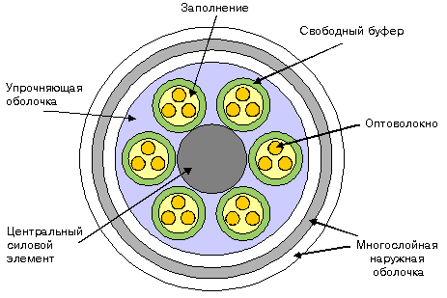
Структура оптоволоконного кабеля

Slide 13
Виды волокон
Лучи, входящие под разными углами в оптоволокно называются модами, а волокно, поддерживающее несколько мод - многомодовым. По одномодовому волокну распространяется только один луч.
Для связи на короткие расстояния чаще всего используют многомодовые волокна - они проще в монтаже и эксплуатации.
На дальние расстояния употребляют одномодовые волокна - они имеют значительно меньшее затухание и уменьшенную дисперсию светового импульса, хотя их сложнее и монтировать, и эксплуатировать.
Затухание - характеризует ослабление мощности светового потока при передаче по оптическому волокну. Он измеряется в дБ/км
Дисперсия - это его "размывание" при распространении по оптоволокну.

Slide 14
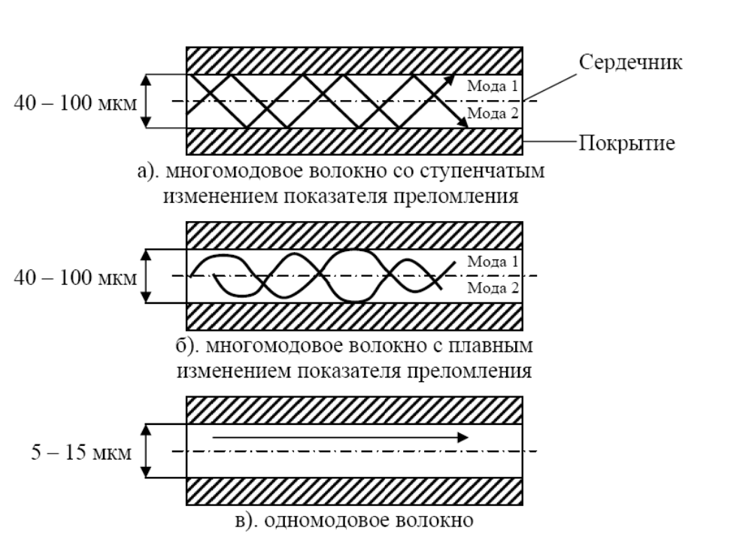
Типы оптического кабеля

Slide 15
Беспроводные каналы связи
Диапазон | Длины волн, м | Частоты, ГГц | Применение
Дециметровый | 1..0,1 | 0,3..3 | Сотовые радиотелефоны, ТВ, спутниковая связь, РК в ЛВС*
Сантиметровый | 0,1..0,01 | 3..30 | Радиорелейные линии, РК в ЛВС, спутниковая связь
Миллиметровый | 0,01..0,001 | 30..300 | РК в ЛВС
Инфракрасный | 0,001..7,5*10-7 | 3*102..4*105 | ВОЛС
Видимый свет | (7,5...4,0)*10-7 | (4,0...7,5)*105

